Slide 1
DİFÜZYON
• Difüzyon nasıl oluşur?
• Neden önemlidir?
• Difüzyon hızı nasıl tahmin edilebilir?
• Difüzyon malzemenin yapısına ve sıcaklığa göre
nasıl değişir

Slide 2
Malzemelerde üretim ve uygulama sırasında görülen katılaşma, çökelme, yeniden kristalleşme, tane büyümesi gibi olaylar ile kaynak, lehim, sementasyon gibi işlemler büyük ölçüde atomların kütle içindeki hareketlerine bağlıdır.
Atomların hareketleri ısıl enerji etkisinde oluşur ve iki aşamalıdır.
Birincisi ısıl etki ile atomların kendi denge konumları çevresindeki küçük titreşim hareketleri, ikincisi ise yine aynı etki ile bir denge konumundan diğerine atlayarak yaptıkları uzak mesafe hareketleridir. Bu sonuncuya atomsal yayınım veya difüzyon denir.
Katı malzemelerde meydana gelen difüzyon gaz ve sıvılardaki difüzyondan çok daha yavaştır.

Slide 3
Difüzyon nedir?
Atomsal hareketlerle malzemenin bir yerden başka yere taşınmasına difüzyon (yayınma) denir.
Bir malzemenin atomlarının diğer bir malzeme atomları içinde yayınmasına birbirinde yayınma denir. Makro ölçekte birbirinde yayınma uzun bir süre sonra konsantrasyonda oluşan değişimle fark edilebilir. Bu durumda yüksek konsantrasyonlu bölgeden düşük konsantrasyonlu bölgeye doğru bir akış söz konusudur.
Saf metallerde de yayınma gerçekleşir ancak konumlarını değiştiren atomların hepsi aynı tür atom olduklarından bu kendinde yayınma olarak adlandırılır.

Slide 4
2. Yayınım Mekanizmaları
Boşluk yayınımı bir atomun yanındaki boşluğu doldurmak için kendi kafesindeki yerini terk etmesidir (bu nedenle orijinal kafes yerinde yeni bir boşluk oluşturur).

Slide 7
Başlangıç durumu
Ara durum
Son durum
Enerji
Aktivasyon enerjisi
Buna difüzyon enerji engeli de denir.

Slide 8
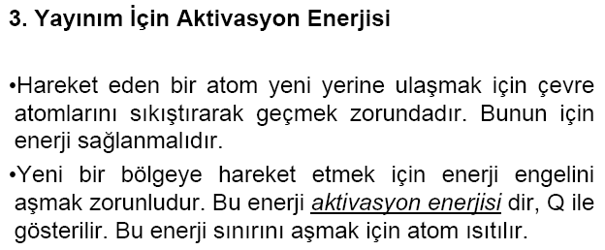

Slide 9


Slide 10
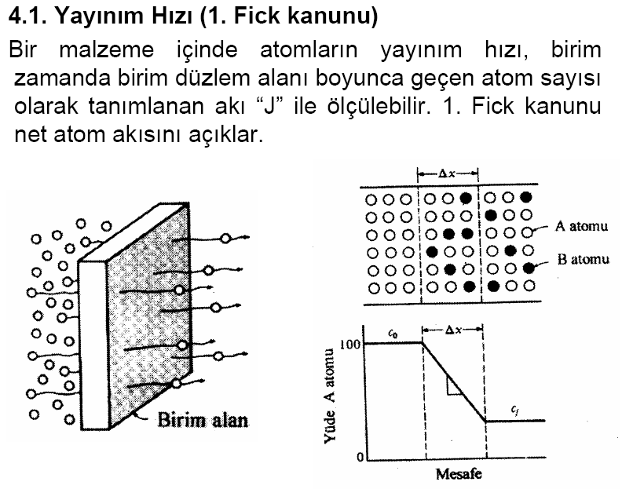
KARARLI HAL DİFÜZYONU (1.Fick kanunu)

Slide 11
KARARLI YAYINMA
J = M
    A t
J: yayınma akısı
M: birim zamanda yayınan kütle
A: yayınmanın gerçekleştiği kesit alanı
t: yayınma süresi
J’nin birimi bir metre kareden bir saniyede yayınan atomun ağırlıkça miktarıdır. (Kg/m²s veya atom/m²s)

Slide 12
KARARLI YAYINMA
Yayınma akısı zamanla değişmiyorsa kararlı yayınma hali söz konusudur. Her iki yüzeyindeki konsantrasyonun veya basıncın sabit tutulduğu bir metal plakada kesit boyunca gaz atomlarının yayınması kararlı yayınma için verilen bir örnektir.
Katı içerisinde konsantrasyonun konumla x e göre değişimi çizildiğinde elde edilen eğri konsantrasyon profili, bu eğri üzerindeki belirli bir noktada eğim ise konsantrasyon gradyeni olarak adlandırılmıştır.

Slide 13
Yayınma akısının konsantrasyon gradyeniyle orantılı olması sebebiyle tek bir doğrultudaki kararlı yayınma matematiksel olarak nispeten basit bir şekilde ifade edilir.
J= -D dC / dx
Buradaki D orantı sabiti (yayınma katsayısı) olarak adlandırılır. Eksi işareti yayınma yönünde konsantrasyonun azaldığını gösterir.

Slide 14

Kararlı Yayınma
Yayınma akısı hesaplama: 700 ºC’de demir plakanın bir yüzeyi karbonca zengin karbürleme atmosferine, diğer yüzeyi karbonca fakir dekarbürleme atmosferine maruz bırakılmıştır. Kararlı yayınma durumunda, karbürleme yüzeyinin 5 ve 10 mm derinlikteki karbon konsantrasyonları sırasıyla 1,2 ve 0,8 kg/m³ olduğuna göre, plaka boyunca karbonun yayınma akısını hesaplayınız. (D: 3x10⁻¹¹ m²/s)
$$J=−D\frac{∆C}{∆x}=−\left(\text{3}\text{x}\text{10−11 }\text{m}\text{2}\text{/}\text{s}\right)\frac{\left(1,2−0,8\right)\text{kg}\text{/}\text{m}\text{3}}{\left(0,005−0,01\right) m}=2,4x\text{10}\text{−}\text{9} \text{kg}\text{/}\text{m}\text{2}\text{s}$$

Slide 16


Yayınmayı Etkileyen Faktörler
Yayınma katsayısı hesabı: 550 ºC sıcaklıkta magnezyumun alüminyum içerisindeki yayınımı için D₀ sabiti 1,2 x 10⁻⁴ m²/s ve aktivasyon enerjisi 130 kJ/mol’dür. Yayınma katsayısını hesaplayınız. (R = 8,31 J/mol.K)

Slide 18
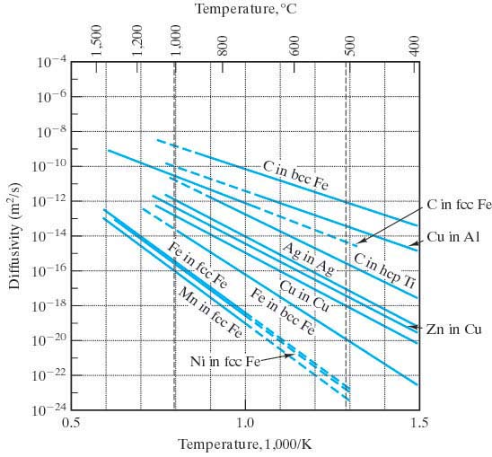
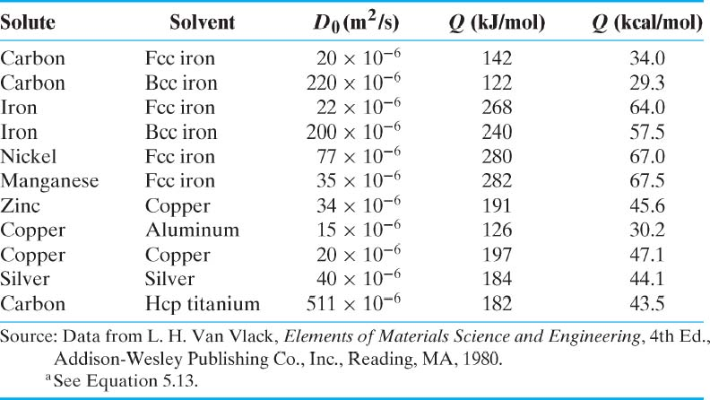
Metalik sistemler

Slide 19
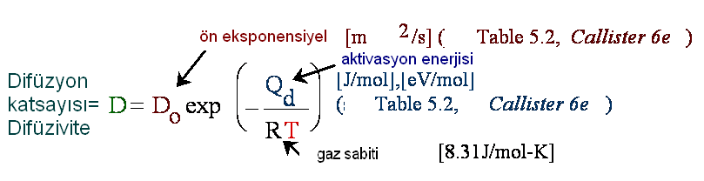
Difüzyon ve Sıcaklık
• Difüzivite T ile artar.
• Qd aktivasyon enerjisidir (bu enerji arttıkça, difüzivite ve atomik difüzyon olasılığı azalır)

Slide 20
Atom konsantrasyonun yüzeyden içeri doğru zamanla değişimi 2.Fick kanunu ile ifade edilir.
2.Fick kanunu, 1.Fick kanununun türevidir.

Slide 21
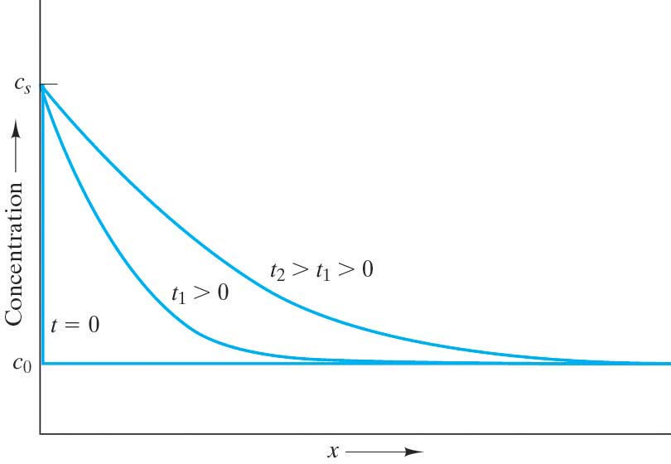
2. Fick kanunu ⇒
2.Fick kanununun, yarı sonsuz katıya difüzyon durumunda çözümü.
Cs yüzey konsantrasyonu,
Co hacim konsanrasyonu
erf ⇒ gaus hata fonksiyonu (error function).
Notes:
21

Slide 22
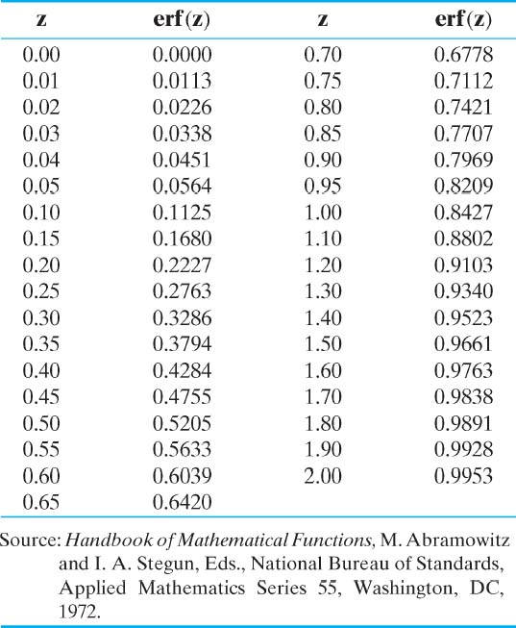
Tablo üzerinde:
Notes:
22

Slide 23

Kararsız Yayınma – Fick’in II. Kanunu
Yayınma zamanı hesaplama: Ağırlıkça %0,25 C içeren bir çelik alaşımı 950 ºC’de metan gazı atmosferinde karbürleniyor. Karbürleme işlemi başlar başlamaz alaşımın yüzeyi %1,2 C içeren bir atmosfere maruz bırakılması durumunda (yüzey konsantrasyonu bu değerde sabit kalıyor) yüzeyden 0,50 mm derinlikteki karbon konsantrasyonunun %0,80 olması için gereken süreyi hesaplayınız. (D: 1,6x10⁻¹¹ m²/s)
C₀ = ağ. %0,25 C
C_{s} = ağ. %1,2 C
C_{x} = ağ. %0,8 C
x = 0,50 mm = 0,0005 m
D = 1,6x10⁻¹¹ m²/s

Slide 24


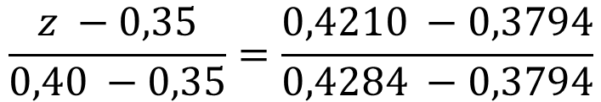
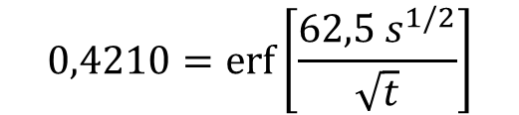
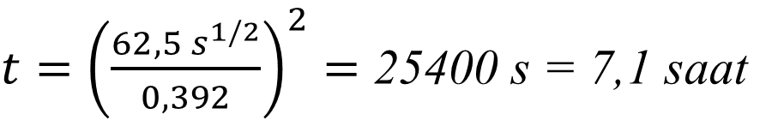
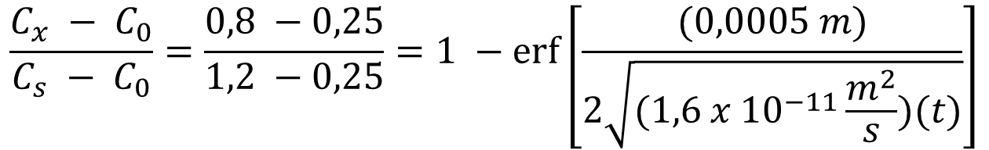
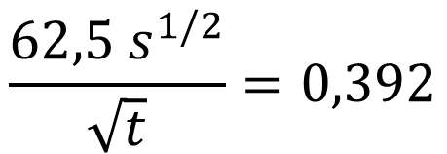
Kararsız Yayınma – Fick’in II. Kanunu
C₀ = ağ. %0,25 C, C_{s} = ağ. %1,2 C, C_{x} = ağ. %0,8 C
x = 0,50 mm = 0,0005 m, D = 1,6x10⁻¹¹ m²/s
$$\frac{C_{x} − C_{0}}{C_{s} − C_{0}}=\frac{0,8 −0,25}{1,2 −0,25}=1 −\operatorname{erf}\left[\frac{(0,0005 m)}{2\sqrt{(1,6 x {10}^{−11}\frac{m^{2}}{s})(t)}}\right]$$
$$0,4210=\operatorname{erf}\left[\frac{62,5 s^{1/2}}{\sqrt{t}}\right]$$
$$\frac{z −0,35}{0,40 −0,35}=\frac{0,4210 −0,3794}{0,4284 −0,3794}$$
$$z=0,392$$
$$\frac{62,5 s^{1/2}}{\sqrt{t}}=0,392$$
$t={\left(\frac{62,5 s^{1/2}}{0,392}\right)}^{2}=$ 25400 s = 7,1 saat

Slide 25
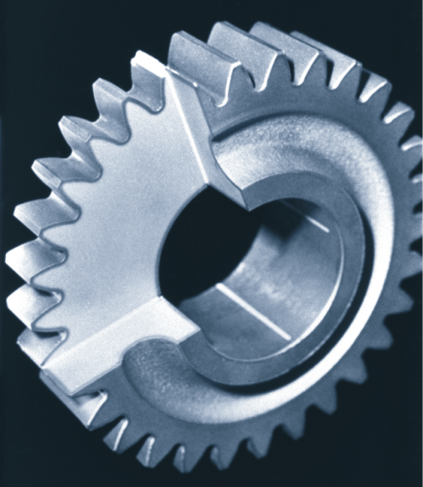

Slide 27
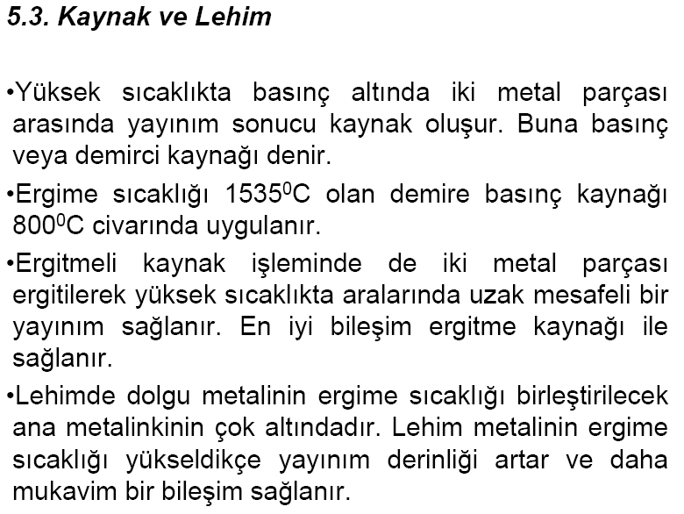

Slide 28
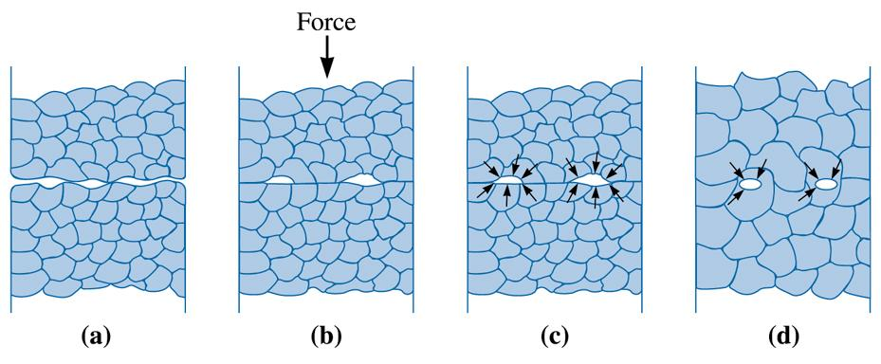
©2003 Brooks/Cole, a division of Thomson Learning, Inc. Thomson Learning™ is a trademark used herein under license.
Figure 5.33 The steps in diffusion bonding: (a) Initially the contact area is small; (b) application of pressure deforms the surface, increasing the bonded area; (c) grain boundary diffusion permits voids to shrink; and (d) final elimination of the voids requires volume diffusion
Notes:
28

Slide 29
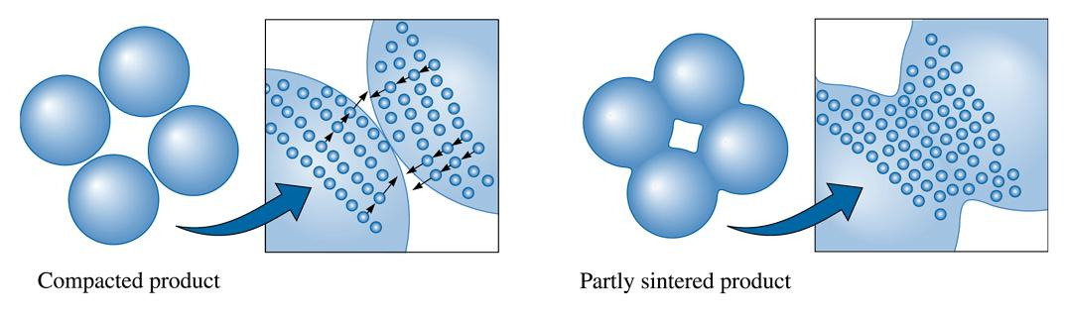
Sinterleme esnasında difüzyon işlemleri. Temas noktalarında atomlar difüz eder, köprüler oluşturur ve sonunda boşlukları doldurur.
©2003 Brooks/Cole, a division of Thomson Learning, Inc. Thomson Learning™ is a trademark used herein under license.

Slide 30
